Slide 1
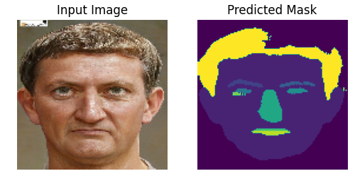
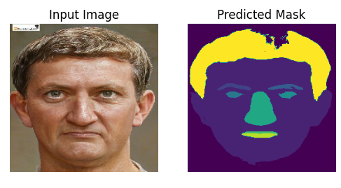
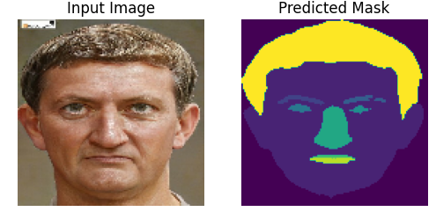
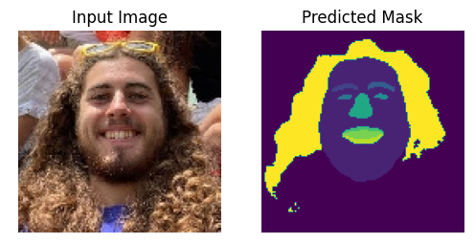
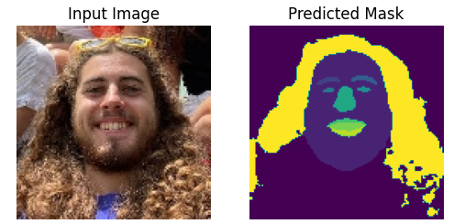
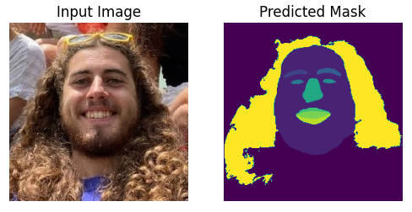
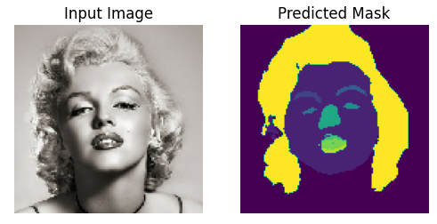
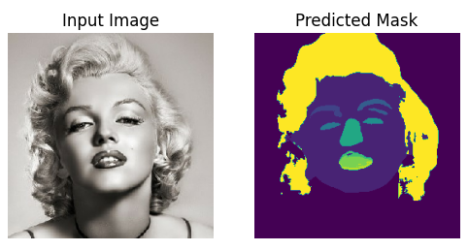
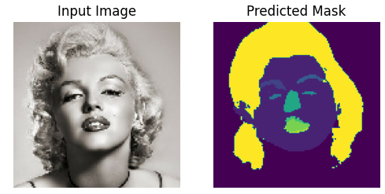
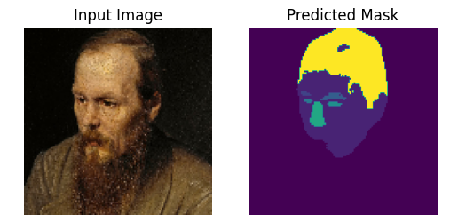
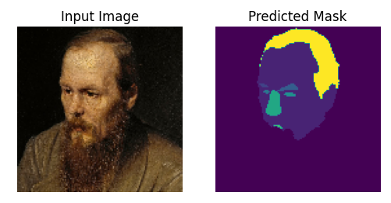
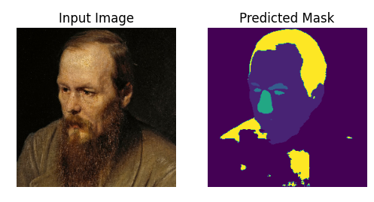
1er Training : 32 filters, 10 epochs,
10k train, 128*128
2e Training : 64 filters, 20 epochs,
5k train, 128*128
3e Training : 32 filters, 10 epochs,
10k train, 256*256

Slide 2
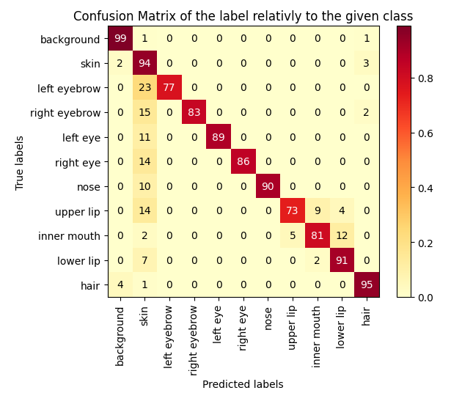
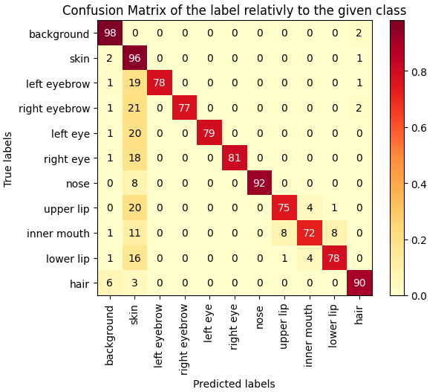
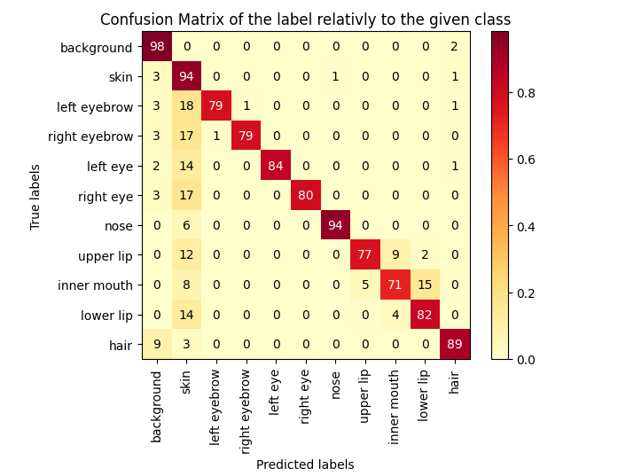
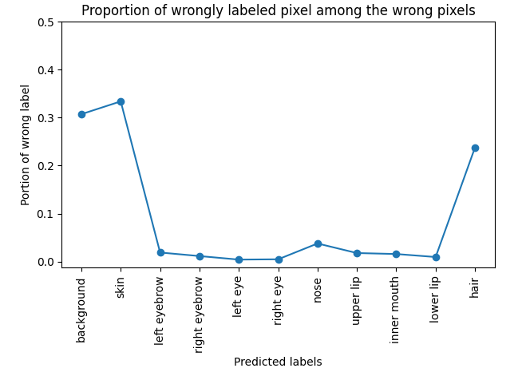
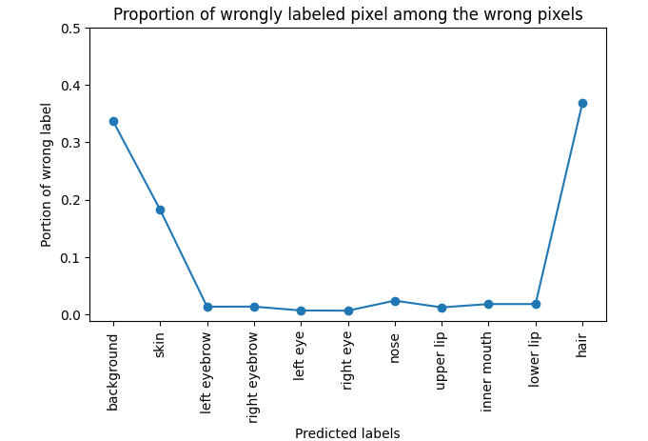
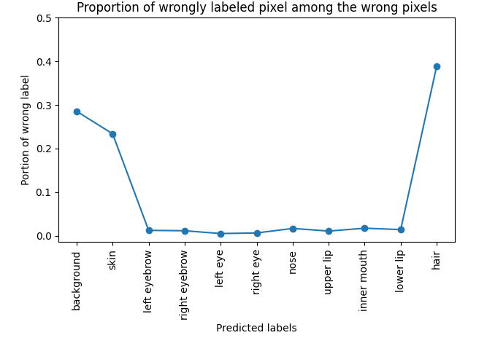
1er Training : 32 filters, 10 epochs,
10k train, 128*128
2e Training : 64 filters, 20 epochs,
5k train, 128*128
3e Training : 32 filters, 10 epochs,
10k train, 256*256

Slide 3
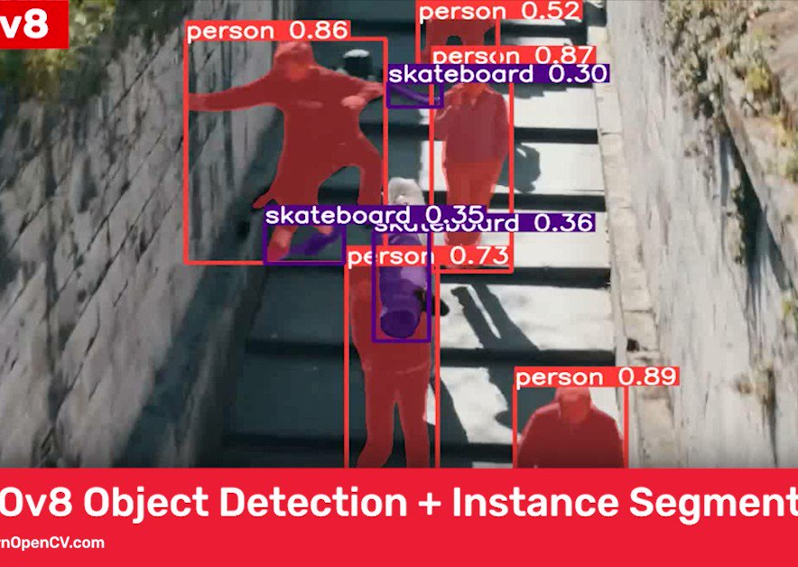
Piste pour progresser :
Model de segmentation + complexe (Unet2)
Tester d’autres loss fucntion (weighted/balanced cross entropy, focal loss, Dice Loss…)
Le coupler avec un model Yolo qui identifierait préalablement les visages
Investir dans une GPU pour itérer décemment, c’est la condition sine qua non pour travailler efficacement...

